Slide 1
物
理
第六章 力和机械
学 视
6.5 探究杠杆的平衡条件(第一课时)

Slide 2

课标与考点
课程标准
通过实验，了解并探究杠杆的平衡条件。
核心考点
杠杆、杠杆相关作图、探究杠杆的平衡条件、杠杆的最小力问题。

Slide 3
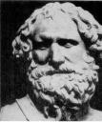
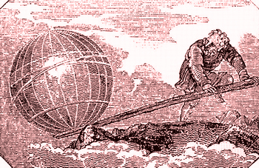
自主学习
只要给我一个支点，我就可以撬起地球。
阿基米德

Slide 4
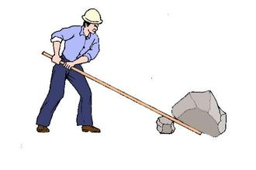
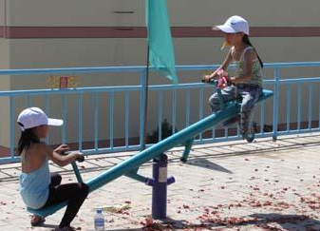
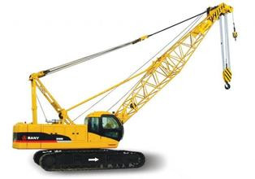
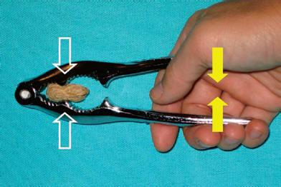
自主学习
生活中的杠杆
（2）公园的跷跷板
（1）人撬动石块的撬棒
（4）剥坚果的钳子
（3）起重机的吊臂

Slide 5
自主学习
固定点
1.物理学中，把能绕某一 转动的硬棒，叫做杠杆；杠杆绕着转动的点，叫做 ；从支点到力的作用线的距离L₁和L₂叫做 ；其中，动力的力臂叫做 ，阻力的力臂叫做 。
支点
力臂
动力臂
阻力臂
阻力作用线
动力
O
阻力臂L₂
F₁
F
支
点
动力臂L₁
动力作用线
阻力
F₂

Slide 6
自主学习
2.杠杆的平衡条件：杠杆平衡时，杠杆的动力×动力臂＝阻力×阻力臂，即杠杆的动力臂是阻力臂的几倍，杠杆的动力F₁就是阻力F₂的几分之一。用公式表示为 。
F₁L₁＝F₂L₂

Slide 7
课堂导学
1.杠杆可以是直棒，也可以是曲棒。
2.在做“探究杠杆的平衡条件”实验时，调节杠杆平衡的方式和托盘天平类似，即杠杆“左偏”时，把平衡螺母向 调；杠杆“右偏”时，把平衡螺母向 调；杠杆的平衡有多种方式，但实验时往往让杠杆在水平位置保持平衡，这样做的好处是 。
3.杠杆中最小力的问题：根据杠杆的平衡条件，当力臂最 的时候，对应的力最小。
右
左
便于测量力臂
长

Slide 8
课堂训练
知识点1
杠杆
D
1.下列关于杠杆的几种说法中，不正确的是( )
A.杠杆可以是直的，也可以是弯的
B.杠杆的支点一定在杠杆上
C.支点可以在杠杆上的任何位置
D.动力臂与阻力臂之和一定等于杠杆长度

Slide 9
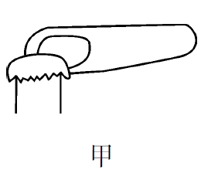
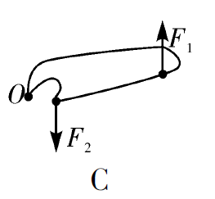
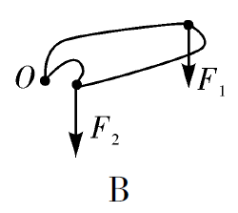
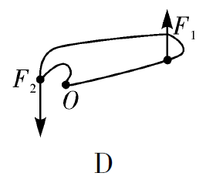
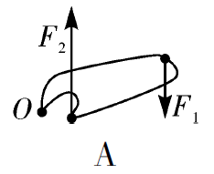
课堂训练
2.如图6.5－1甲所示，开瓶盖的
起子可以看作是一个杠杆，在
图6.5－1乙中能正确表示开瓶
盖时，杠杆的支点、动力和阻
力的是( )
C

Slide 10
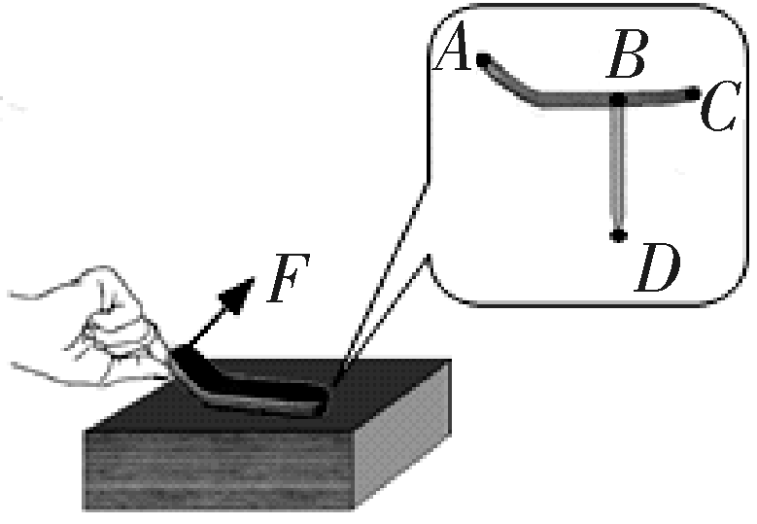
课堂训练
3.如图6.5－2所示，这款图钉来自于初中生的创意，翘起的部分为我们预留施力空间。图钉作为杠杆，当按图所示施力时，其支点为( )
A.A点
B.B点
C.C点
D.D点
C

Slide 11
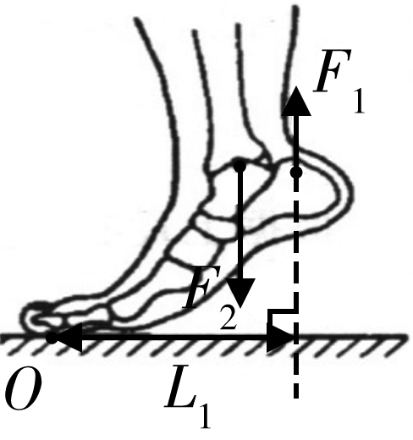
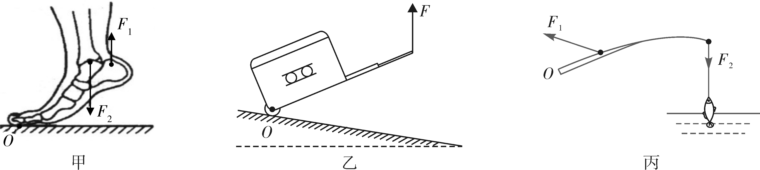
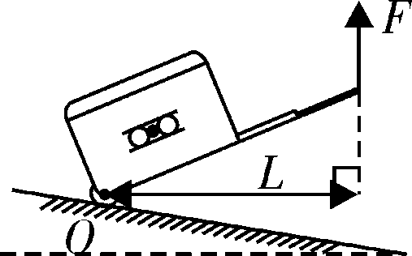
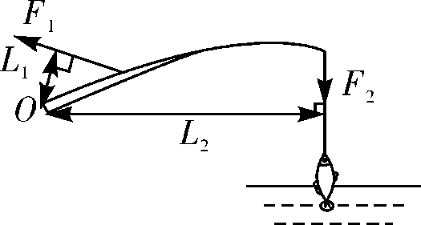
课堂训练
知识点2
杠杆相关作图
4.(1)(2019·易杰原创)如图6.5－3甲所示，表示人的脚跟提起后的姿势。O是脚尖与地面的接触点，F₁为动力，F₂为阻力。请画出此时动力F₁的力臂L₁。
(2)如图6.5－3乙所示，拉杆式行李箱在拉力F的作用下静止在斜坡上，请画出拉力F对O点的力臂L。
(3)如图6.5－3丙所示为钓鱼竿钓鱼时的示意图，O为支点，F₁表示手对钓鱼竿的作用力，请在图中画出F₁的动力臂L₁，鱼线对钓鱼竿拉力F₂的力臂L₂。

Slide 12
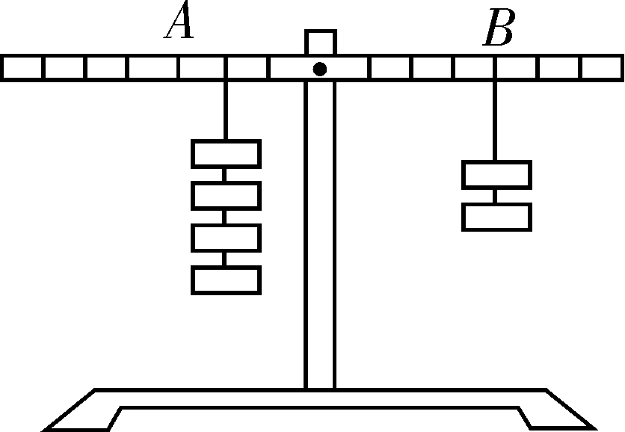
课堂训练
知识点3
探究杠杆的平衡条件
5.在探究杠杆的平衡条件实验中，如图6.5－4所示，杠杆两边分别挂4个和2个相同的钩码时，杠杆平衡。下列四种情况中还能保持平衡的是( )
A.两边钩码各减少一半
B.两边钩码各减少1个
C.两边钩码各向支点移近1格
D.两边钩码各向支点外移远1格
A

Slide 13
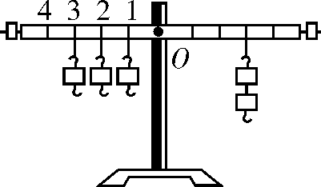
课堂训练
6.在“探究杠杆的平衡条件”实验中：
(1)实验前应先调节杠杆两端的平衡螺母，使杠杆在水平位置平衡，如发现杠杆左端偏高，则可将右端的平衡螺母向 调节。
(2)实验中，用如图6.5－5所示的方式悬挂钩码，杠杆也能水平位置平衡(杠杆上每格等距)，但老师却往往提醒大家不要采用这种方式。这主要是因为该种方式( )
A.一个人无法独立操作
B.需要使用太多的钩码
C.力臂与杠杆不重合
D.力和力臂数目过多
左
D

Slide 14
课堂训练
(3)在图6.5－5中，不改变支点O右侧所挂的两个钩码及其位置，保持左侧第 格的钩码不动，将另外两个钩码改挂到它的下方，杠杆仍可以水平平衡。
(4)某同学进行正确的实验操作后，得到的数据为F₁＝6 N、L₁＝20 cm、F₂＝4 N和L₂＝30 cm，该同学根据这些数据能否得出探究结论？ ；理由是 。
。
(5)使杠杆在倾斜一定角度的位置做实验，也能得出杠杆平衡条件。这种实验方案与在水平位置做实验的方案相比较，你认为在 位置做实验方案好，理由是
。
2
否
实验次数
太少，结论不具有普遍性
水平
便于测量力臂

Slide 15
课后巩固
1.关于杠杆，下列说法中正确的是( )
A.杠杆只有静止在水平位置才是处于平衡状态
B.杠杆平衡时，作用在杠杆的动力和阻力的方向一定相反
C.杠杆一定有支点
D.支点一定在杠杆上，且在杠杆的中间位置
C

Slide 16
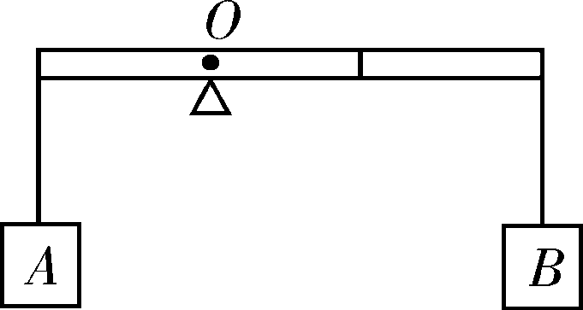
课后巩固
2.如图6.5－6所示，杠杆处于平衡状态，如果在物体A和B下端同时挂一个相同质量的钩码。下列判断正确的是( )
杠杆不能平衡，左端下沉
B. 杠杆不能平衡，右端下沉
C. 杠杆仍能平衡
D. 无法判断
B

Slide 17
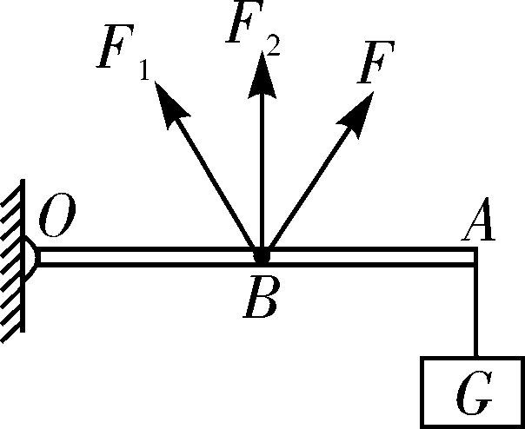
课后巩固
3.如图6.5－7所示的杠杆(自重和摩擦不计)，O为支点，A处挂一重为100 N 的物体，为保证杠杆在水平方向平衡，在中点B处沿 (选填“F”“F₁”或“F₂”)方向施加的力是最小的。
F₂

Slide 18
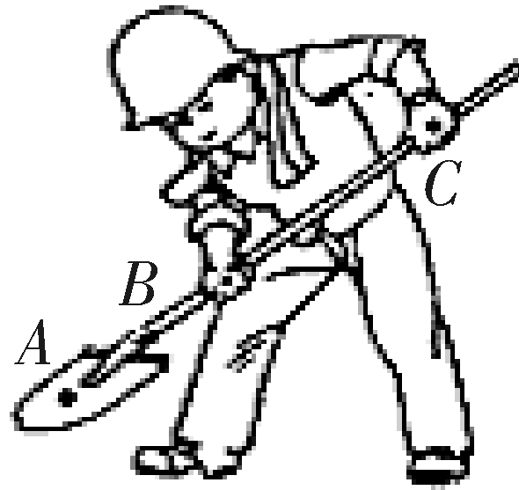
课后巩固
4.如图6.5－8是工人经常使用的铁锹，如果把铁锹当作费力杠杆，则支点是 点，动力作用点是
点。
C
B

Slide 19
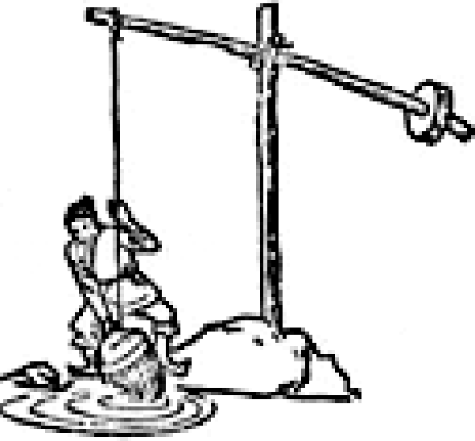
课后巩固
5.如图6.5－9，桔槔是我国春秋战国时代的劳动人民发明的一种提水工具，《墨经》中已有记载。实际上它就是一种 (填简单机械名称)，因为另一端有配重物，所以人们提起水桶时所用的力 (选填“大于”“小于”或“等于”)水桶的重力。
杠杆
小于

Slide 20
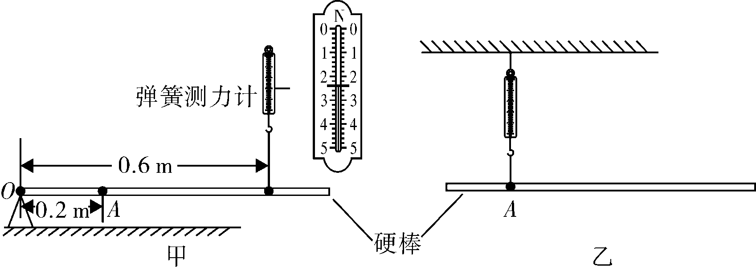
课后巩固
6.(2019·广州市)如图6.5－10甲所示，A点为硬棒的重心，O为支点，硬棒水平静止，弹簧测力计的示数为 N，硬棒所受的重力为 N。能否用图6.5－10甲中的弹簧测力计按图6.5－10乙所示的方法测量同一硬棒所受的重力？ ，依据是 。
2.4
7.2
不能
重力超过弹簧测力计的量程

Slide 21
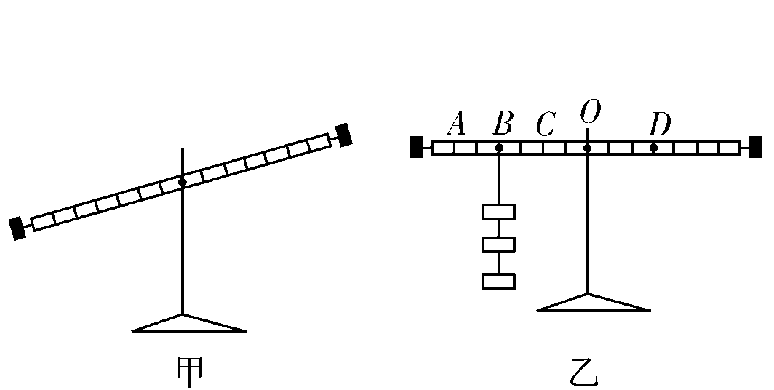
课后巩固
7.物理兴趣小组的同学利用如图6.5－11所示的装置来探究“杠杆的平衡条件”。
(1)在实验前应调节杠杆两端的平衡螺母，使杠杆在水平位置平衡，这样做的好处是 ；
若实验前杠杆如图甲所示，可将杠杆两端的平衡螺母向 (选填“左”或“右”)调节，以使杠杆在水平位置平衡。
便于测量力臂
右

Slide 22
课后巩固
(2)调节完毕后，当在杠杆B点挂3个质量相同的钩码，如图乙所示，那么在杠杆的D点挂 个质量相同的钩码，才能使杠杆恢复在水平位置平衡。当杠杆平衡后，将B、D两点下方所挂的钩码同时向支点O靠近1个格，那么杠杆 (选填“能”或“不能”)在水平位置保持平衡。
(3)实验中若不在D点挂钩码，而在杠杆的A点或C点使用弹簧测力计使杠杆在水平位置平衡，为使弹簧测力计的示数最小，应使弹簧测力计挂在 点，且拉力的方向是 。
4
不能
A
竖直向上(或垂直杠杆向上)

Slide 23
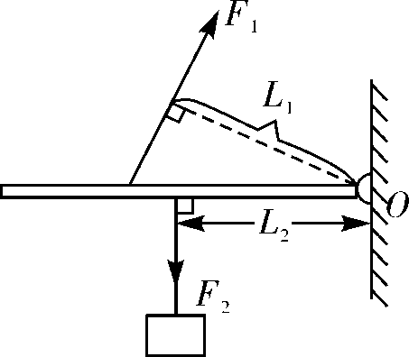
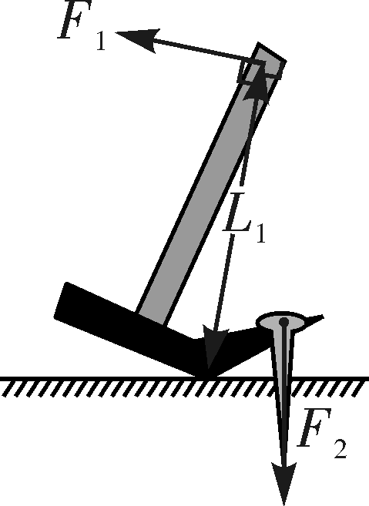
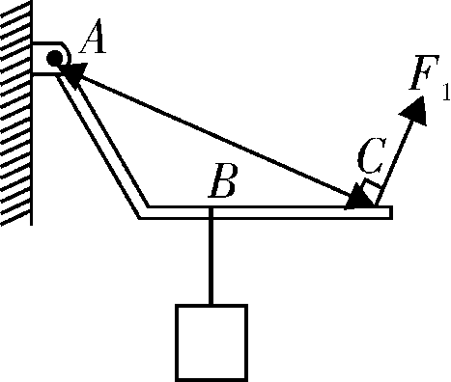
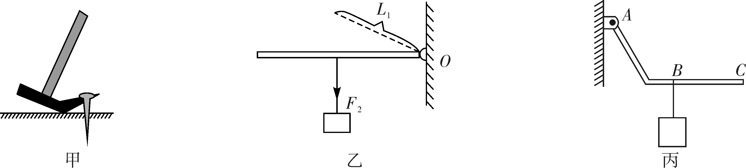
培优提升
(1)如图6.5－12甲是用羊角锤拔钉子的情景。请画出使用最小力拔钉子时的动力F₁和力臂L₁以及羊角锤所受阻力F₂的示意图。
(2)画出图6.5－12乙中F₂的力臂L₂和杠杆受到的力F₁。
(3)(2019·易杰原创)如图6.5－12丙所示的曲棒ABC可绕A点的转轴转动，请画出要使曲棒ABC在图中位置保持平衡时所需最小力F₁及其力臂L₁。

